Slide 1
«Информационно-методический час по совершенствованию работы с детьми с ОВЗ и с инвалидностью в дополнительном образовании
«КАЛЕЙДОСКОП БЕЗГРАНИЧНЫХ
ВОЗМОЖНОСТЕЙ»
Журавлев Артур Дмитриевич, методист методического отдела
ГБНОУ ДУМ СПб

Slide 2
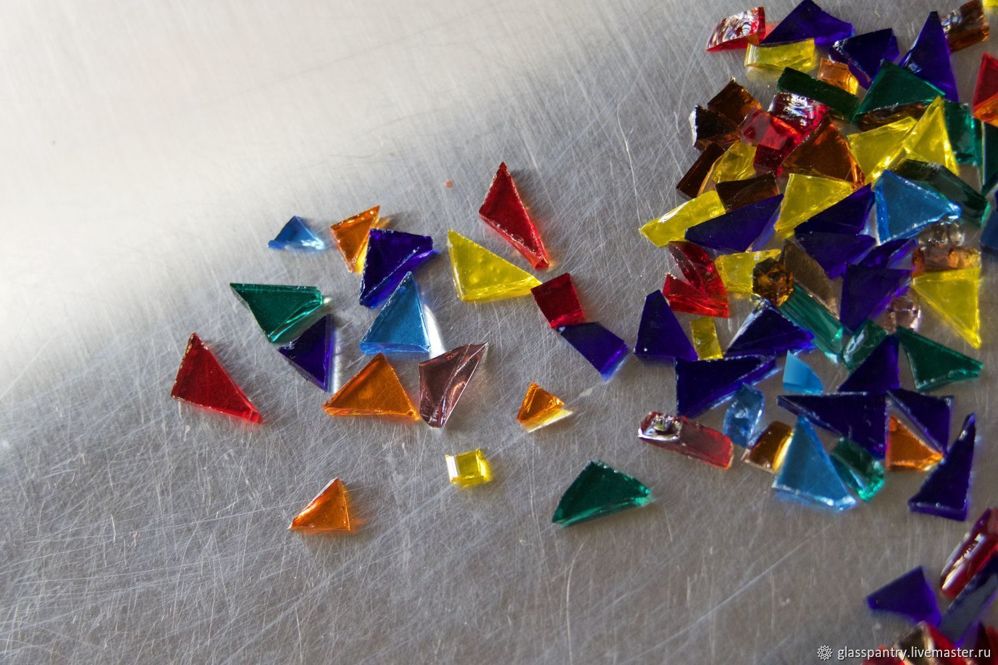
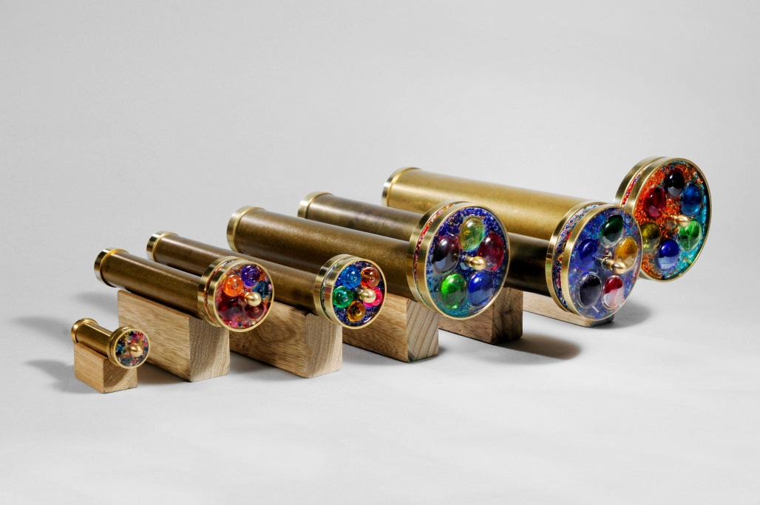
АКТУАЛЬНОСТЬ ПРОЕКТА
Неоднородность и вариативность нарушений в развитии обучающихся с ОВЗ. Только во ФГОС ОВЗ заложены 29 вариантов (различные виды нозологий).
Необходимость совершенствования кадрового обеспечения дополнительного образования детей с ОВЗ и с инвалидностью.
Разработка и реализация АДООП, включающие использование современных педагогических технологий и практик в работе с детьми с ОВЗ.
Активное использование ресурсов различных образовательных учреждений, а также учреждений культуры и сферы молодёжной политики, в социокультурной реабилитации детей с ОВЗ и инвалидностью средствами дополнительного образования.

Slide 3
Цель проекта: совершенствование работы, направленной на эффективное включение и сопровождение детей с ОВЗ и инвалидностью в системе дополнительного образования.
Формат проведения: лекторий/мастер-класс/семинар.
Целевая аудитория: педагогические работники, методисты, педагоги дополнительного образования, специалисты служб сопровождения, заместители директоров по ВР.

Slide 4
*Календарный план – график проекта:
№ п/п | Название мероприятия | Содержание/формат проведения | Месяц
1. | Открытие проекта. Презентация календарного плана-графика «Ресурсы дополнительного образования Санкт-Петербурга в коррекционно-развивающей работе с детьми с ОВЗ» | Семинар. Представление мероприятий ДУМ СПб на 2023/2024 уч.год по работе с детьми с ОВЗ и педагогами, курирующими данное направление; Представление тематических мероприятий, реализуемых ОУ СПб, а также партнерами проекта. | Сентябрь
2. | «Психолого-педагогическое сопровождения ребенка с ОВЗ и с инвалидностью в системе дополнительного образования детей» | Лекторий. Особенности включения и сопровождения детей с ОВЗ в системе дополнительного образования. Ключевые моменты. | Октябрь
2. | «Проектирование адаптированных дополнительных общеобразовательных общеразвивающих программ для детей с ОВЗ и инвалидностью» | Мастер-класс. Знакомство педагогов ОУ СПб с Всероссийским реестром АДООП для детей с ОВЗ и с инвалидностью. Проведение обучающего мастер-класса по созданию/совершенствованию АДООП. | Ноябрь

Slide 5
Особенность проекта -
«Расширение привычных границ организации работы в области социокультурной реабилитации детей с ОВЗ и с инвалидностью средствами дополнительного образования».
7. | «Ресурсы учреждений культуры в работе с детьми с ОВЗ и инвалидностью в системе дополнительного образования». | Семинар. Встреча с представителями учреждений культуры Санкт-Петербурга, реализующих проекты для детей с ОВЗ. | Март

Slide 6
Особенность проекта –
«Расширение привычных границ организации работы в области социокультурной реабилитации детей с ОВЗ и с инвалидностью средствами дополнительного образования».
9. | «Ресурсы учреждений в сфере молодёжной политики в работе с детьми с ОВЗ и инвалидностью в системе дополнительного образования». | Семинар. Встреча с представителями учреждений в сфере молодёжной политики Санкт-Петербурга, реализующих различные проекты для детей с ОВЗ. | Май

Slide 7
Особенность проекта –
Актуальный (ежемесячный) «информационный бюллетень» текущих мероприятий, направленных на включение и сопровождение детей с ОВЗ и инвалидностью в дополнительном образовании.

Slide 8
Особенность проекта –
«Получение активной «обратной связи» от педагогов – участников проекта. Формирование «информационно-методических встреч» с учётом пожеланий участников, актуальных проблем и вопросов в области включения и сопровождения обучающихся с ОВЗ в системе дополнительного образования».

Slide 9
ПАРТНЕРЫ ПРОЕКТА
Институт дефектологического образования и реабилитации РГПУ им. А.И. Герцена
ГБОУ школа-интернат №1 им. К. К. Грота
Кафедра специальной педагогики Ленинградского областного института
развития образования
ГБОУ школа № 522
Адмиралтейского района
Кафедра специальной (коррекционной)
Педагогики Санкт-Петербургской академии постдипломного педагогического образования
ГБОУ школа-интернат №31 Невского района

Slide 10
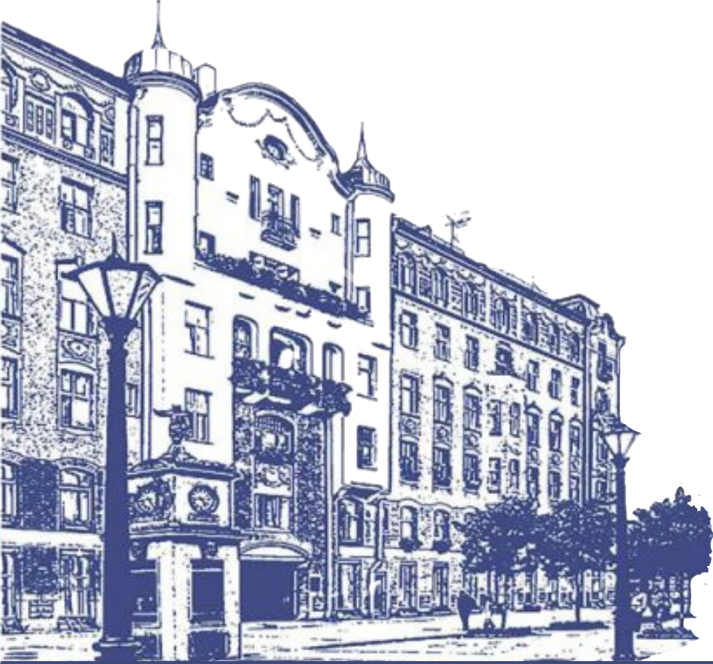
Открытый городской конкурс педагогического мастерства
«Современные и инновационные методики и технологии в дополнительном образовании
для детей с ограниченными возможностями здоровья»
Журавлев Артур Дмитриевич, методист методического отдела
ГБНОУ ДУМ СПб

Slide 11
СПРАВОЧНО
Конкурс проводится ежегодно с 2017 года с целью повышения значимости и престижа, общественного и профессионального статуса педагогических работников сферы дополнительного образования детей с ограниченными возможностями здоровья и реализации инновационных форм, технологий, методик. Организатором первого конкурса был Ресурсный центр дополнительного образования Санкт-Петербурга «Реализация дополнительных общеразвивающих программ для детей с ограниченными возможностями здоровья» ГБОУ школы-интерната № 1 имени К.К. Грота. По итогам проведения конкурса издан сборник работ, где представлены многообразные проекты, программы и учебно-методические комплексы.
За все время проведения конкурс собрал не только лучшие педагогические практики, но и стал фундаментом для формирования сообщества единомышленников, которые готовы помочь детям с ограниченными возможностями здоровья и найти им оптимальный способ успешно адаптироваться в жизни.

Slide 12
Номинации конкурса в 2023/2024 уч.году
Номинация № 1 «Адаптированная дополнительная общеобразовательная общеразвивающая программа для детей с ОВЗ и инвалидностью»
Номинация № 2 «Педагогическая практика»
Номинация № 3 «Программа формирования культуры здорового и безопасного образа жизни обучающихся с ОВЗ и инвалидностью»

Slide 13
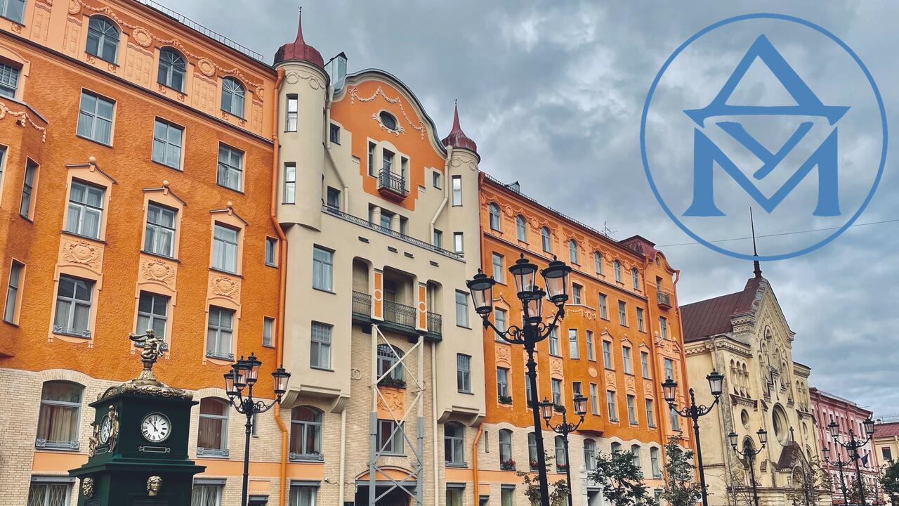
Этапы проведения конкурса
I этап - с 11.09.2023 по 29.09.2023. Проведение установочных семинаров для потенциальных участников конкурса
II этап - с 02.10.2023 по 31.10.2023. Прием Оргкомитетом заявок и конкурсных работ
III этап - с 01.11.2023 по 18.11.2023. Проведение экспертной оценки работ участников конкурса.
IV этап - Подведение итогов конкурса

